Slide 1



基于 AI 的空间刚架
智能计算 Agent 开发
中期汇报
汇报人：________________ 班级：________________
小组成员：_____________________________________
指导教师：________________
2026 年 10 月
Notes:
【15秒】本项目面向空间钢结构的教学研究与方案试算。汇报围绕项目价值、技术路线、完成工作、问题解决和研究计划展开。核心目标是减少操作成本，同时保留可复核的计算依据。人员信息沿用原稿待填写栏；学校封面与页头沿用原稿。

Slide 2

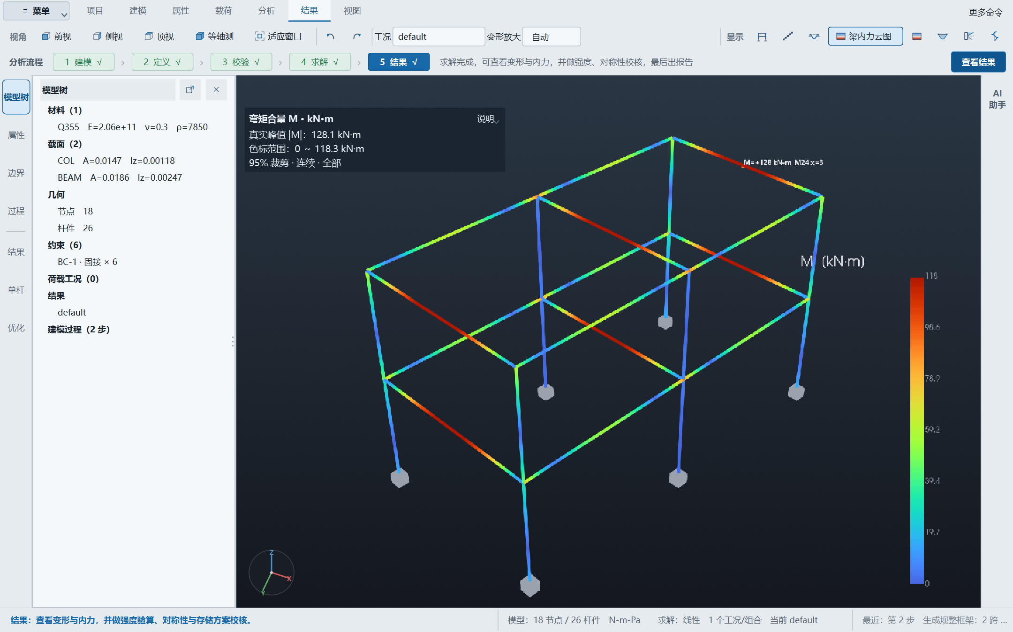
1 项目定位与价值
让 AI 理解任务，让力学内核给出可复核结果
面向教学研究
与方案试算
数值依据难复核
工具计算并记录来源
图纸存在识别歧义
保留证据，人工确认
模型与结果不同步
版本绑定，旧结果失效
研究问题：如何兼顾便捷交互与计算可靠性？
来源：课程报告；公开图识别记录；原稿软件截图
1
Notes:
【35秒】空间刚架必须同时表达节点、杆件、支座、截面及三维荷载。项目试验观察到的风险包括图纸信息漏识别、荷载方向歧义以及直接输出数值时难以复核。这里没有对所有AI Agent作排名。我们的特点是大模型只组织结构化参数与工具调用，数值由确定性内核生成；不确定输入须人工确认，结果绑定模型版本。左图是原稿真实软件工作台，展示人工建模与结果查看，不是AI生成的软件效果图。
来源：docs/课程报告.md §2.2–2.3；multimodal_eval/public_cases/COMPACT_REPORT.md；原稿image6.png。

Slide 3
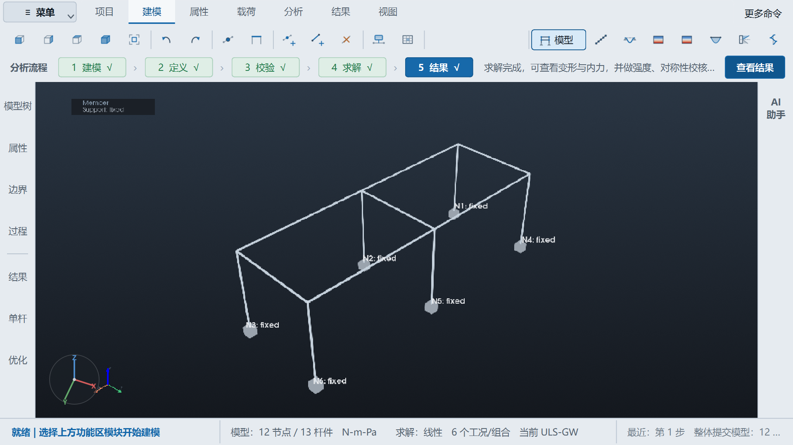
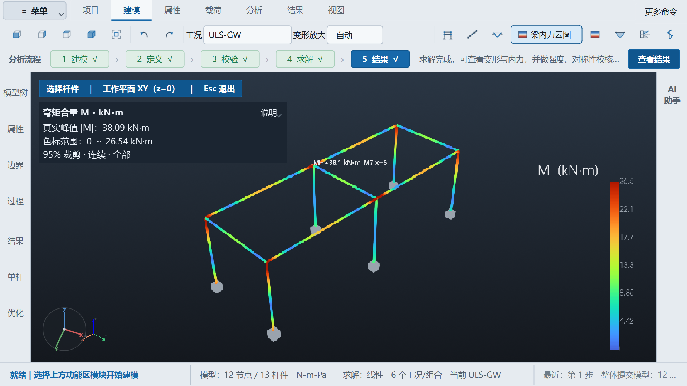
2 方法特点与技术路线
结构化输入经校验、编译和求解，形成同源输出
统一模型：节点 / 杆件 / 支座 / 荷载
同一次求解：云图 / 查询 / 计算书
AI 意图
→
JSON 参数
→
工程校验
→
单元编译
→
K u = F
→
图表报告
空间梁：每节点 6 自由度，单元刚度 12×12；EB / Timoshenko 分支
坐标变换、杆端释放、整体组装与约束处理；求解后进行平衡校核
来源：model_compiler.py；spaceframe.py；五分钟演示例题的真实界面
2
Notes:
【55秒】上方两张截图来自同一个12节点13杆件演示例题；用于展示输入与结果，不能当作图片自动识别成功的证据。AI把需求转换成注册工具参数，程序展开编号与连接。模型先过结构和工程校验；编译器处理荷载切分、释放与分析单元。空间梁每节点三个平移、三个转角，局部12×12刚度经坐标变换组装，施加约束后求解Ku=F，恢复内力与反力并核查平衡。EB不计横向剪切；提供剪切面积时可启用Timoshenko。图、表和报告读取同次求解数据。
来源：src/agent_tools.py；src/model_compiler.py；src/spaceframe.py；results/defense_space_frame/ui/模型.png与云图.png；docs/课程报告.md。

Slide 4
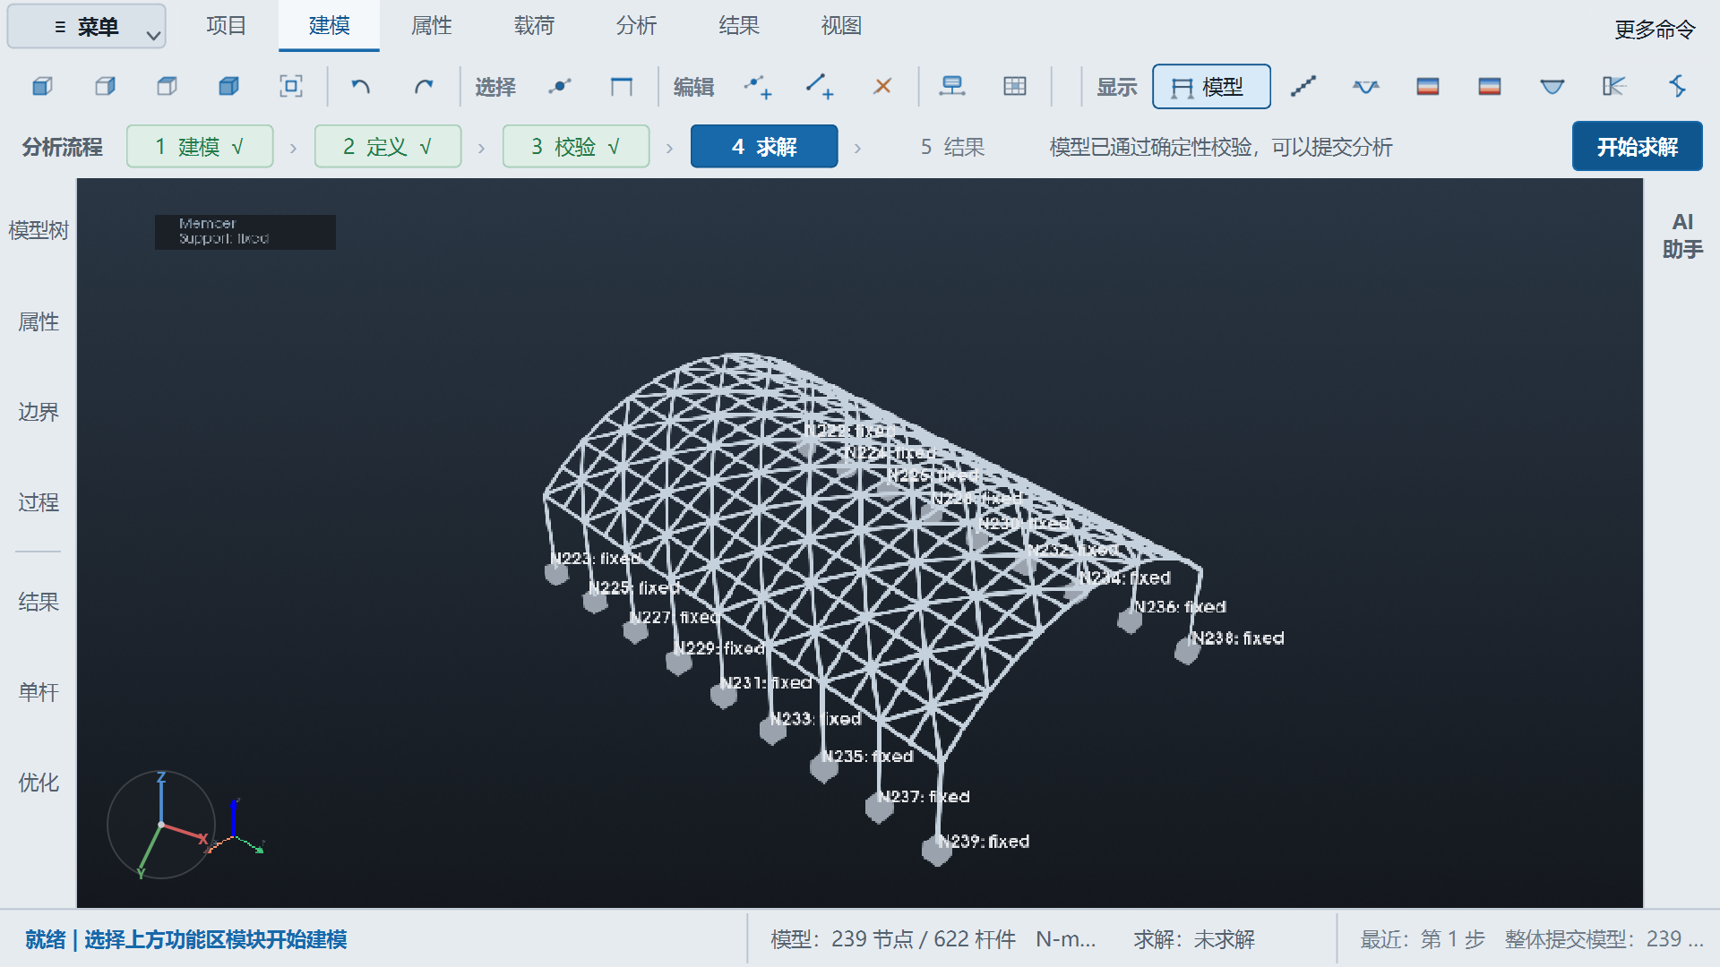
3 已完成工作与实现规模 · 软件原型
已形成建模、计算、交互与文档的完整主流程
240
Python 文件
63
注册工具
28
解析金标准
2837
回归测试通过
人工 / 参数化建模 → 多工况求解 → 云图与验算 → Word 计算书
统计截至2026-10-10；来源：课程报告、解析金标准及最近完整回归记录
3
Notes:
【35秒】开发内容包括空间梁内核、模型与结果管理、Agent工具接口、三维桌面、图纸审核、报告和验证体系。四个Python目录共240文件，约8.7万行，包含测试、注释和空行，不能据此换算人工工时。63个注册工具和28项解析金标准均有清单。最近完整回归2837通过、1项环境跳过；之后按要求仅做增量检查。回归通过数不等于工程图识别准确率。图为实际239节点622杆件屋盖，体现可操作的任务规模。
来源：docs/课程报告.md §2.1；README.md；docs/BETA_0.1_GOLD_CASES.md；docs/PROGRESS.md复杂屋盖记录；原稿image7.png。

Slide 5
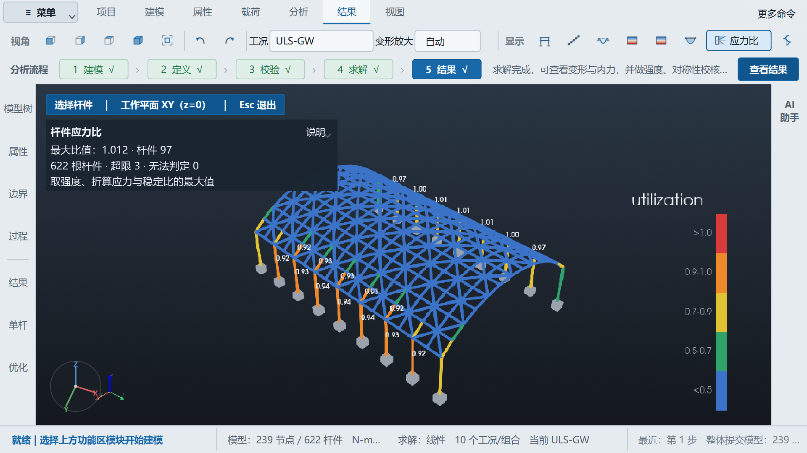
3 已完成工作与实现规模 · 复杂算例
复杂屋盖已完成多工况分析与截面调整对比
拱杆截面调整
应力比 1.012 → 0.806
24 m 跨度 × 36 m 长度
自重 593.09 → 696.41 kN
239 节点 / 622 杆件 / 5 工况 / 5 组合
来源：复杂屋盖真实调用记录与原稿截图；教学设定，未完成全套工程设计认证
4
Notes:
【40秒】该屋盖为教学示范，24米跨度36米长度，檐高6米、矢高5米；239节点622杆件、18固定支座、5工况5组合。真实求解中初设最大应力比1.0116，3根超限。仅把拱杆P219×8改为P273×10后，应力比降至0.8059，最大节点位移从143.156560到99.216702毫米；自重从593.09增至696.41千牛。这说明软件能够分析方案调整后的响应和代价，不代表自动得到最优结构或完成安全认证。左侧是初设软件截图，右侧原生图表来自两次实际工具返回值，显示为一位小数，原生数据保留原始精度。
来源：docs/PROGRESS.md“复杂拱形网格屋盖及软件实际截图”；examples/defense/拱形网格屋盖参考结果.json；原稿image8.png。

Slide 6
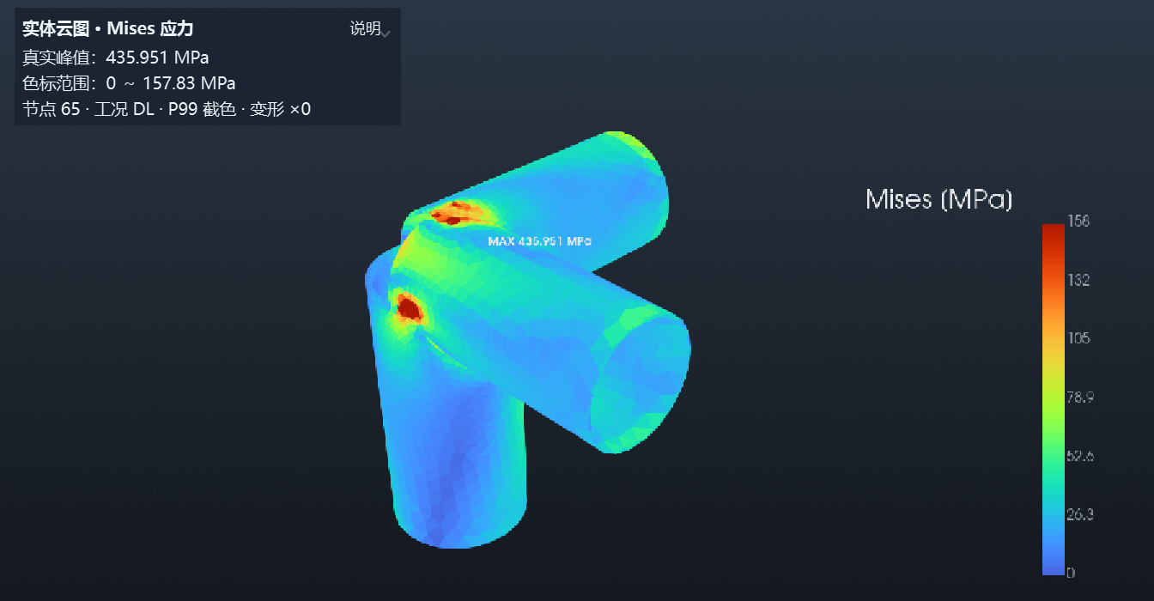
3 已完成工作与实现规模 · 局部实体
梁截面力可传递至局部实体模型，查看应力分布
梁模型截面力
六个内力分量传递
Gmsh 实体网格
自研 C3D10 求解
应力云图与热点
对照原始峰值与色标
现阶段为实验性扩展；正式 Kt 需多档网格收敛与独立对标
来源：节点65实体界面；SOLID_JOINT_SCOPE.md；局部截图保留原始图例
5
Notes:
【30秒】截图来自项目保存的节点65真实实体结果。局部流程把梁截面六个内力分量传入实体区域，用Gmsh划网格，自研C3D10单元求解。原界面峰值约435.951MPa，而P99裁剪色标上限约157.83MPa；色标裁剪并不修改原始峰值，也不表示峰值为157.83。这里不以单档网格发布应力集中系数。正式Kt需要三档网格、热点提取与独立对标。图片在PPT中仅做视口裁切，保留原始数值与完整图例，未改绘计算结果。
来源：results/solid-1920-1.5.png；docs/SOLID_JOINT_SCOPE.md；docs/BETA_0.1_CAPABILITY_MATRIX.md。

Slide 7
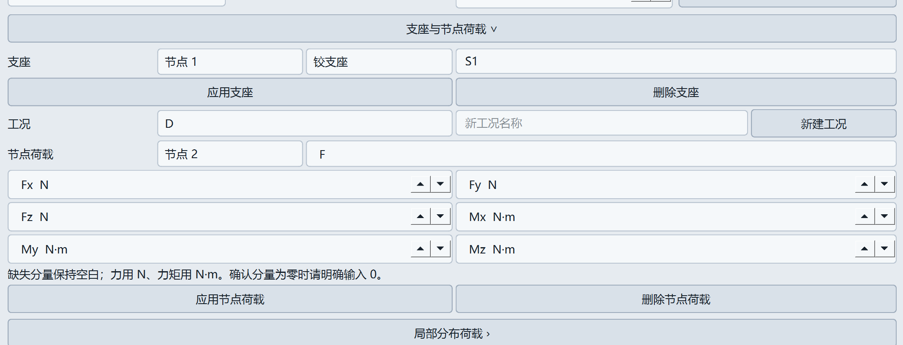
4 前期遇到的问题及解决方法
把“未知荷载”保留为空，避免误提交为零值
发现：未知量显示为 0
原因：控件默认值
覆盖了“未知”语义
处理：保留空白
校验数值、单位与确认状态
验证：缺失 / 非法值回归
未确认时阻断导入
修复后：缺失分量为空，需确认后才能提交
来源：2026-10-10真实缺陷与回归记录；修复后审核界面局部截图
6
Notes:
【35秒】真实问题是识别草稿缺少荷载向量时，界面曾显示六个零，导致用户可能把未知值当成已确认的零荷载提交。原因是默认值混淆了未知与零。修复后保留缺失项为空，合法已识别分量仍保留；用户显式填值并确认，才解除相应问题。回归覆盖缺失、短向量、布尔值和非有限值。左侧是实际修复后窗口的局部截图，不是模拟的修改前后对比。平衡检查只核查已输入模型，仍不能证明原图荷载没有漏识别。
来源：docs/PROGRESS.md“审核问题分组与节点荷载缺值”；results/review-edit-missing-1.5.png；相关审核控件回归。

Slide 8
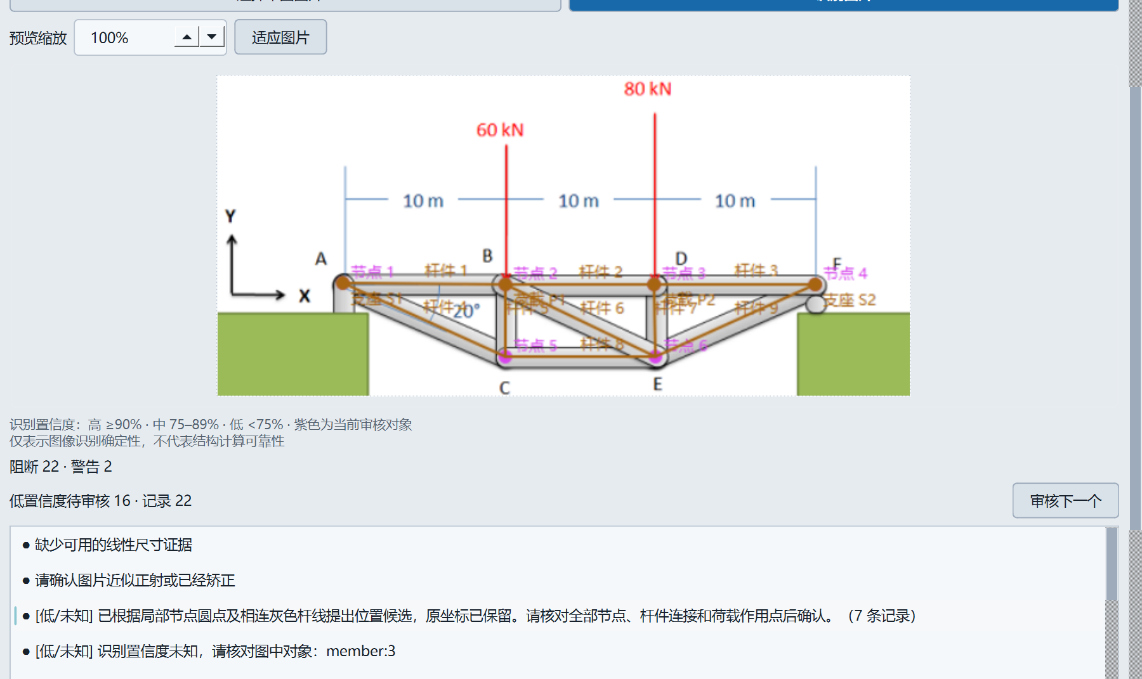
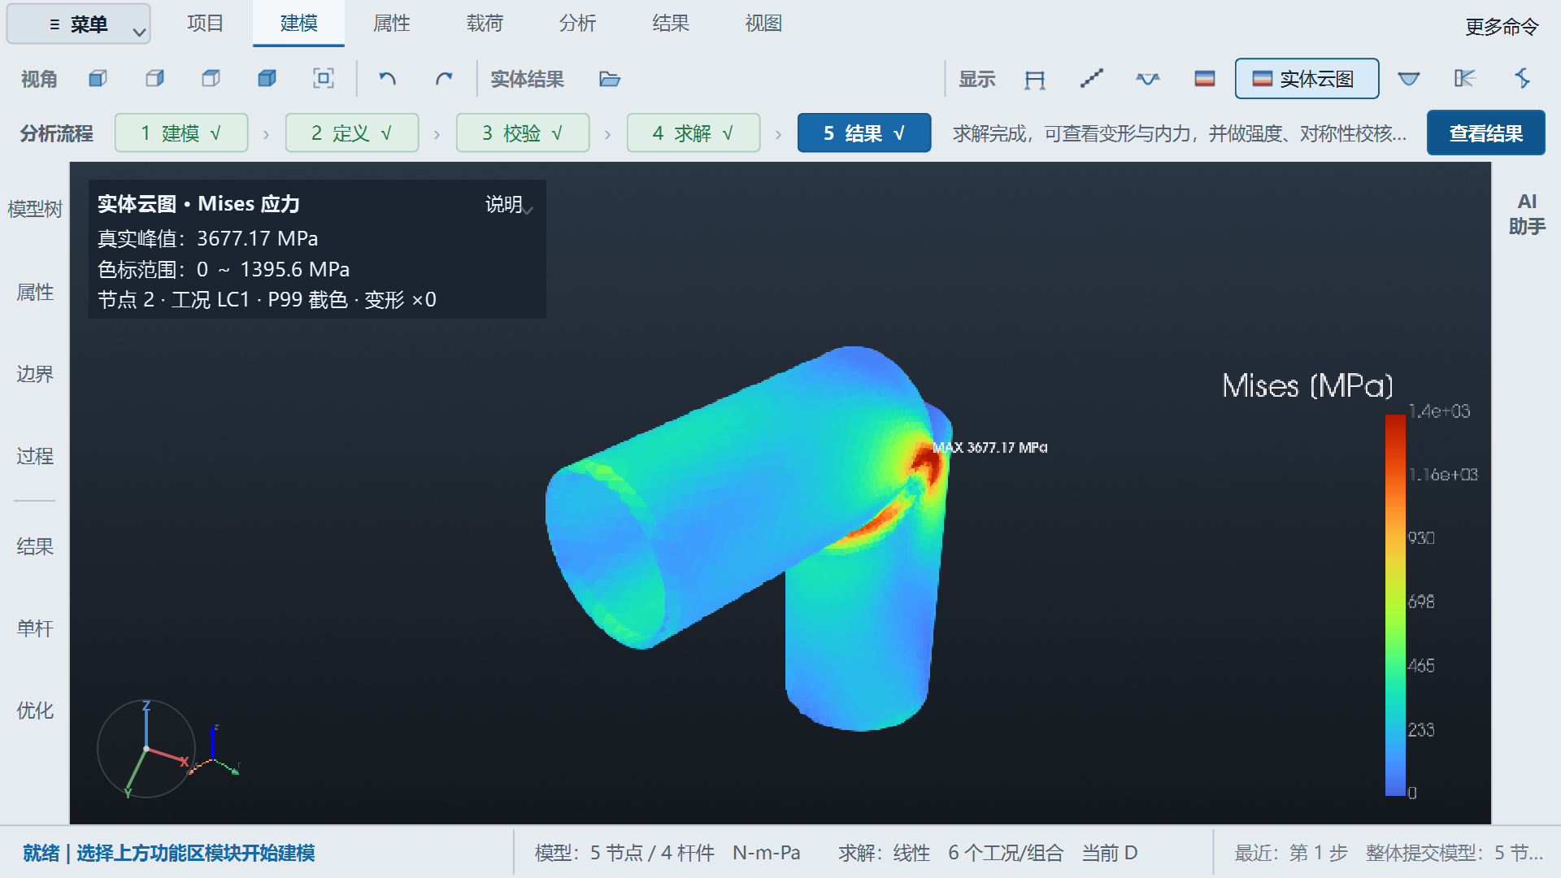
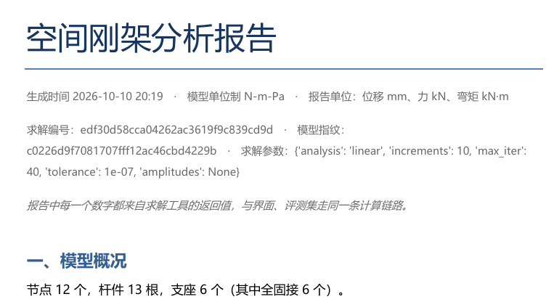
5 现阶段总结与后续计划
主流程已形成，研究重点转向复杂场景的可靠性
工程图识别
局部应力验证
软件交付与扩展
建立独立留出样本
核对拓扑、荷载与尺度
三档网格与热点提取
与 Abaqus 独立对标
冻结版本并验收交付
先建基准，再扩展力学
指标：完整模型通过率
指标：收敛误差、Kt 范围
产物：验收记录、独立基准
来源：答辩验收与能力矩阵；左图含公开图，Jacob Moore 等 / CC BY-SA 4.0
7
Notes:
【40秒】下一阶段围绕三个方向。第一，工程图识别使用许可明确、独立复核的新留出样本，分别统计拓扑、荷载、尺度，失败样本也计入完整模型通过率的分母。截图为已有开发图的审核界面，不是新的独立测试。第二，局部应力采用三档网格、热点提取及Abaqus独立对标，确定正式Kt可使用的范围，单档云图只作展示。第三，先修复明确的软件缺陷并冻结演示版本，完成保存重开、显示和报告验收；更复杂非线性先建立闭合解或参考解，再扩展弯曲塑性。三图分别是不同功能示例，不应解释成同一算例的连续结果。
图1：原稿image10.png，含Mechanics Map公开图，Jacob Moore and Contributors，CC BY-SA 4.0（https://creativecommons.org/licenses/by-sa/4.0/），图片为软件审核窗口截图局部；原图源见multimodal_eval/public_cases/numeric_01/metadata/moj_bridge.json，https://eng.libretexts.org/Bookshelves/Mechanical_Engineering/Mechanics_Map_(Moore_2nd_Edition)/05%3A_Engineering_Structures/5.04%3A_Method_of_Joints。图2：results/defense_acceptance/mainline/实体云图.png。图3：results/defense_space_frame/word/例题计算书-1.png，PPT视口裁切仅展示报告溯源信息。
计划依据：docs/答辩前验收.md；docs/BETA_0.1_CAPABILITY_MATRIX.md；docs/SOLID_JOINT_SCOPE.md。

Slide 9
备答 1 同理论数值对标
已测试梁算例与 Abaqus B33 保持数值一致性
算例 | 本程序 / mm | Abaqus B33 / mm | e(‖U‖)
悬臂强轴 | 42.8571 | 42.8570 | 8.74×10⁻⁶
悬臂弱轴 | 857.1429 | 857.1000 | 5.30×10⁻⁵
门式刚架 | 6.3901 | 6.3901 | 7.23×10⁻⁶
空间刚架 | 0.6771 | 0.6771 | 5.83×10⁻⁶
B33 对应 EB 分支；该证据不代表局部实体或全非线性已验证
来源：abaqus_bench/benchmark_B33.md；结论限定于所列算例、相同理论与输入
备答 1
Notes:
【隐藏备答，不计入五分钟】B33是不计横向剪切的三次梁，与EB分支同理论比较。误差e(‖U‖)为原报告位移向量归一化误差，不能用表中四舍五入的最大位移代替。文本输出精度影响末位比较。所列证据不能泛化为所有工程、非线性或局部实体应力验证。来源：abaqus_bench/benchmark_B33.md。

Slide 10
备答 2 开发产物与能力边界
规模有可复核产物，实验性功能有明确验证边界
目录 | Python 文件 | 代码行数 | 主要内容
src | 69 | 29,387 | 内核、Agent、数据与报告
desktop | 47 | 21,615 | 桌面、视口与后台任务
tests | 113 | 33,741 | 自动回归测试
tools | 11 | 2,108 | 验证、测量与文档工具
图纸须人工审核；正式 Kt 须收敛；现有材料塑性限于轴向双线性
来源：课程报告 §2.1；能力矩阵；行数包含测试、注释及空行
备答 2
Notes:
【隐藏备答，不计入五分钟】共240个Python文件、86851行；不是人工工时指标。解析基准验证代表力学响应，回归验证实现，真实工程图准确率需独立样本与真实调用另测。P-Δ为小应变二阶弹性，轴向双线性不等于完整弯曲塑性。截图均来自原稿或项目保存的实际界面，未生成软件效果图。
来源：docs/课程报告.md；README.md；docs/BETA_0.1_GOLD_CASES.md；docs/BETA_0.1_CAPABILITY_MATRIX.md；docs/SOLID_JOINT_SCOPE.md。

